Slide 1
Муниципальное автономное дошкольное образовательное учреждение детский сад
№65 города Тюмени
Развитие речи детей младшего дошкольного возраста через театрализованную деятельность
Господарова А.М.

Slide 2
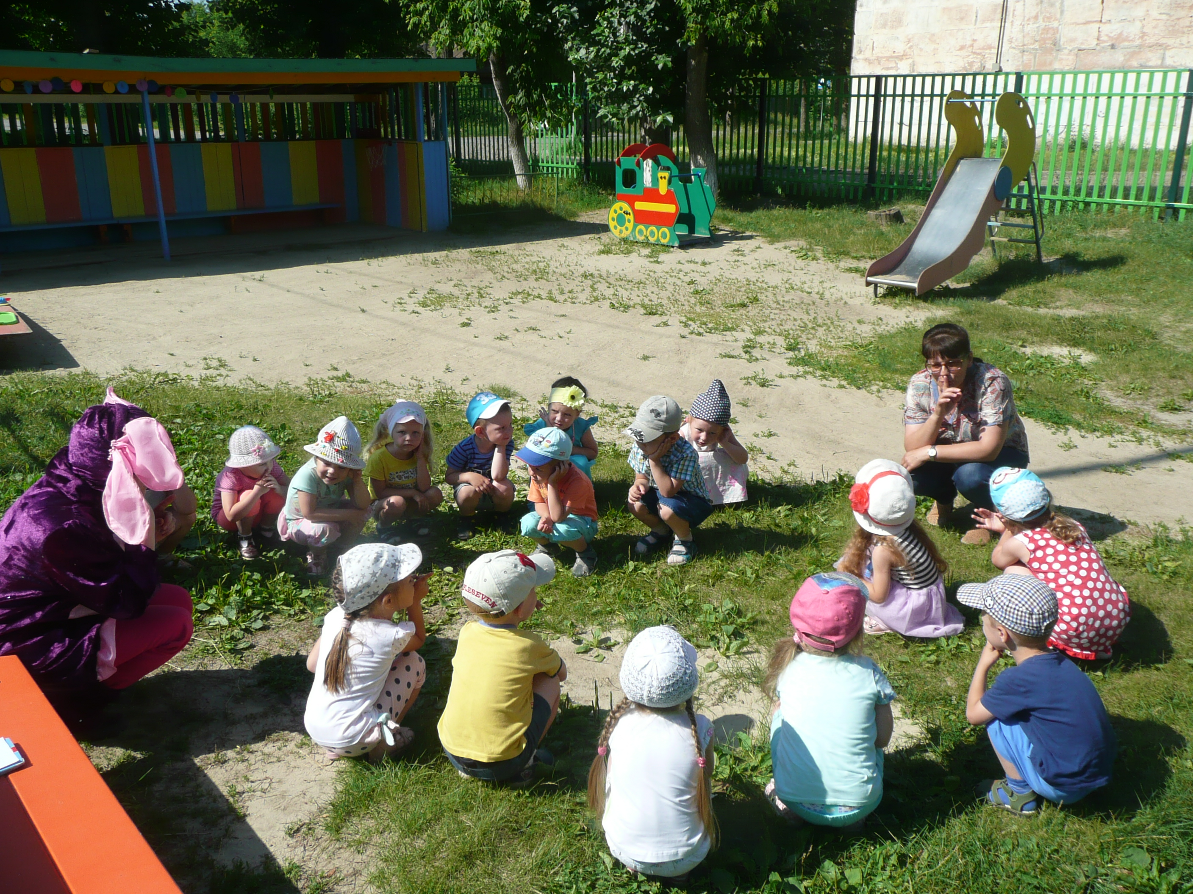
Значение театрализованной деятельности: - помогает усвоению богатства родного языка, его выразительных средств -совершенствует артикуляционный аппарат -формируется диалогическая эмоционально-насыщения речь -улучшается усвоение содержания произведения, логика и последовательность событий -способствует развитию элементов речевого общения: мимики, жестов, интонации, модуляции голоса -стимулирует активную речь.

Slide 3
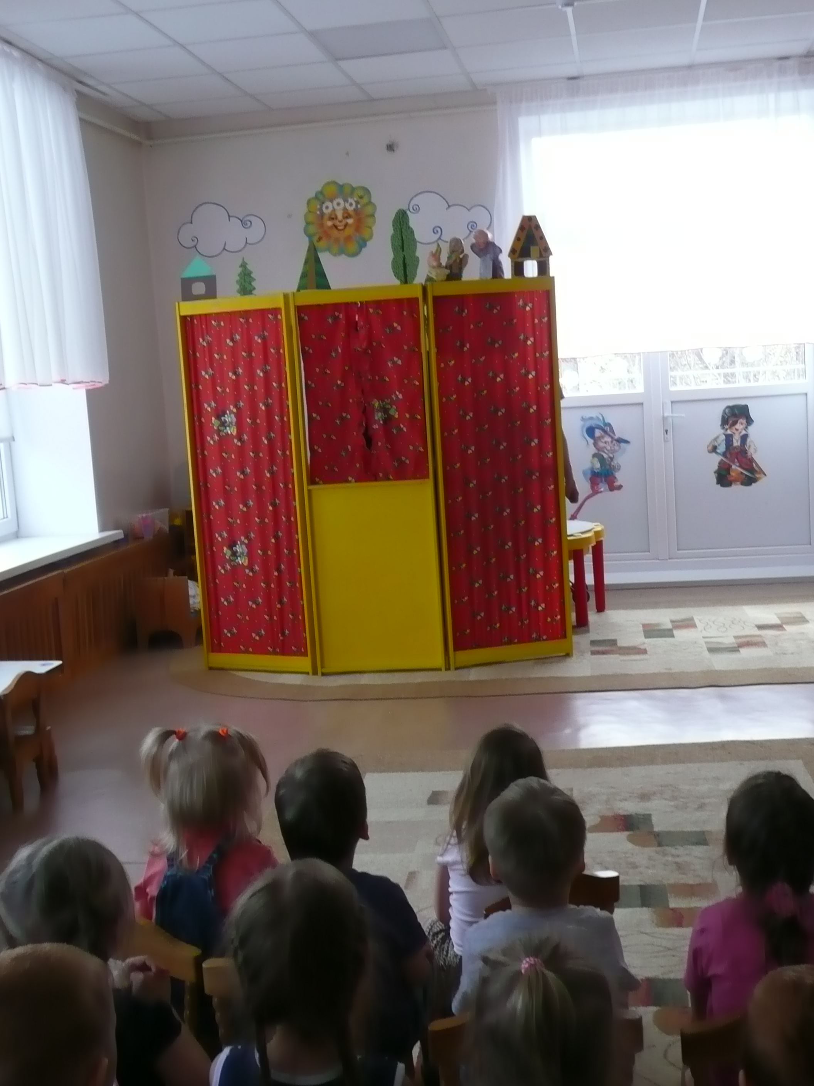
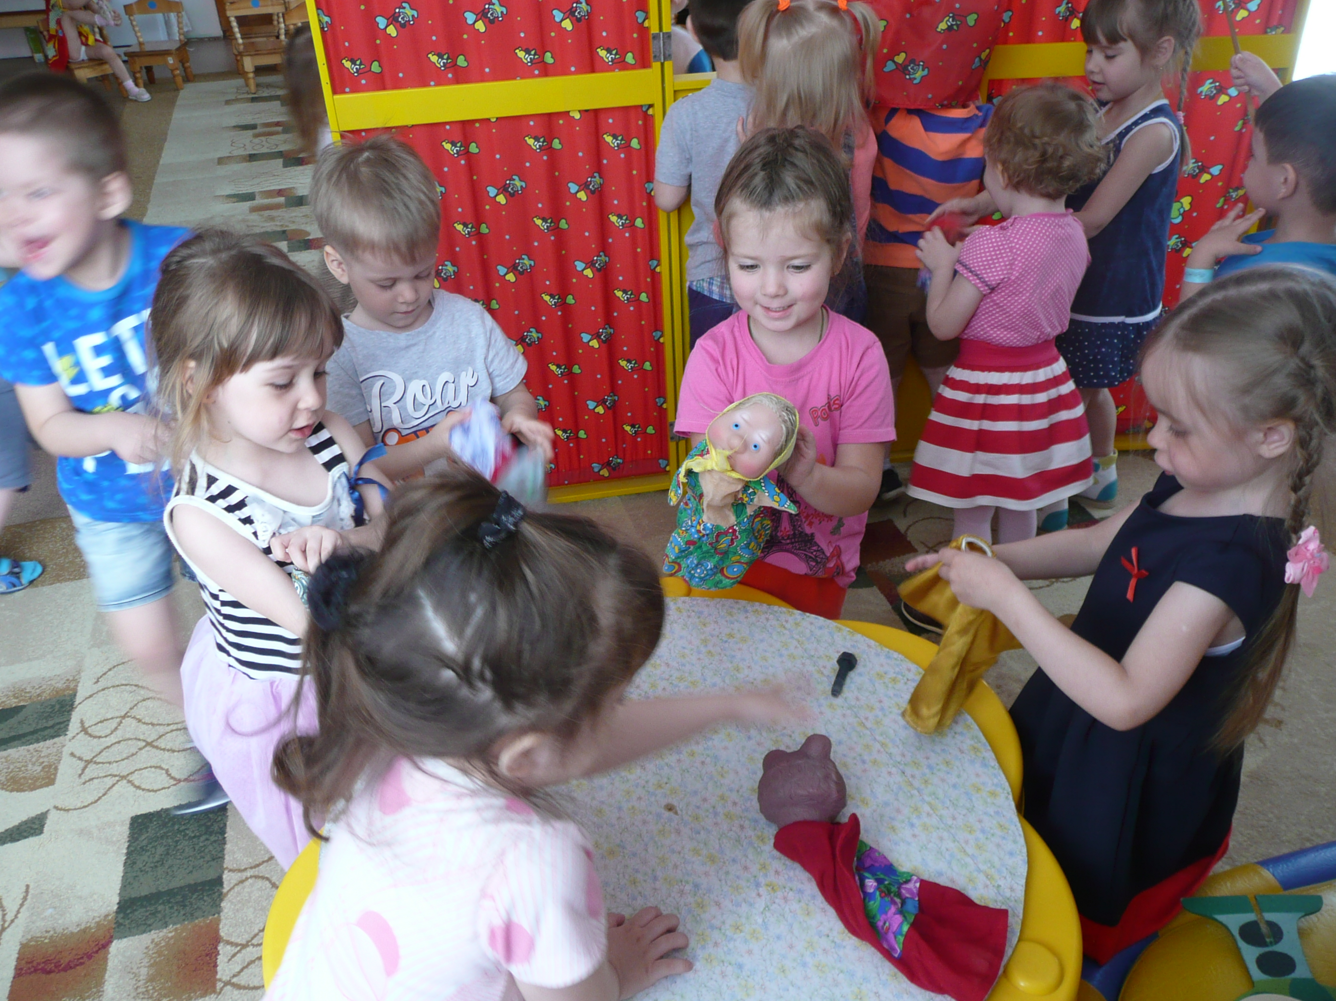
Творческие методы и приемы -знаковая система обучения ( Мнемотаблицы, условные обозначения) -ситуация «проживания» - Коммуникативные (диалоговое общение, игры-драматизации, ролевые инсценировки, рассказывание, описание) -просмотр видеофильмов -слушание аудиозаписи.

Slide 4
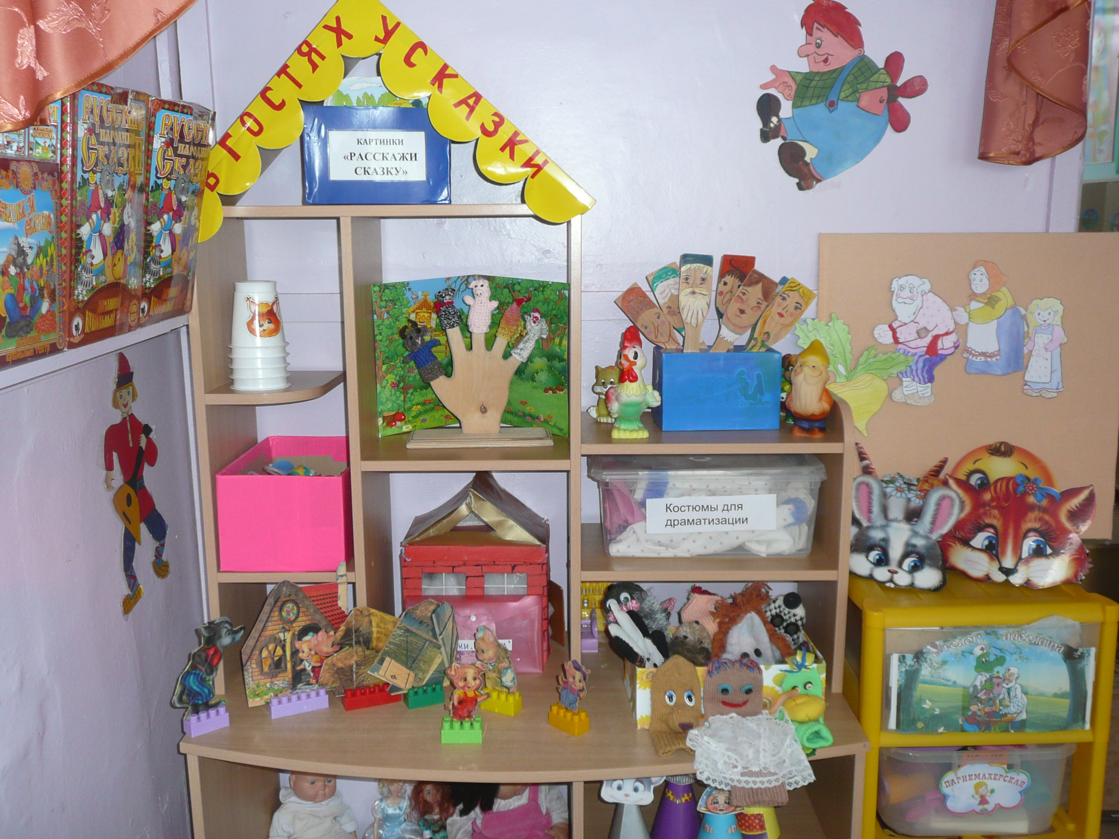
Театрализованная игра-это не просто игра! Это прекрасное средство для интенсивного развития речи детей, обогащение словаря, развитие памяти и творческих способностей.

